Slide 1
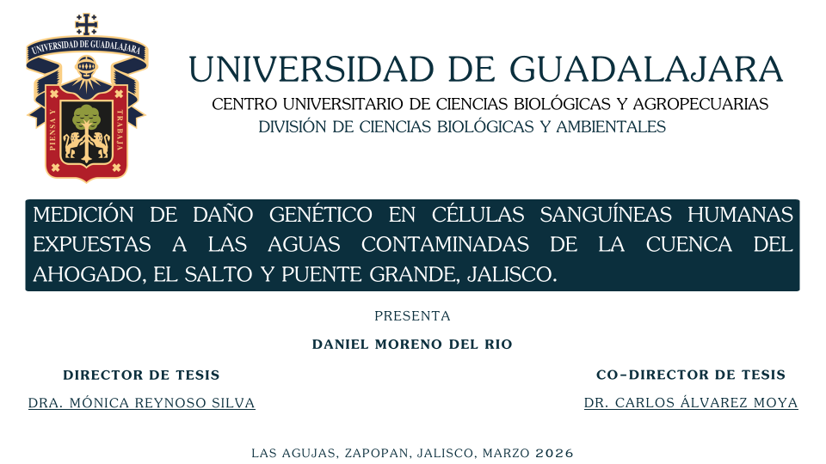

Slide 2
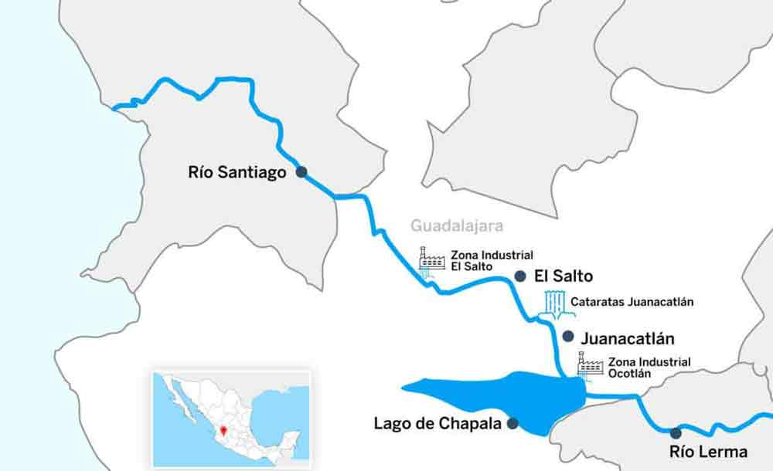
Figura 2. Mapa del estado de Jalisco en relacionadao con el Rio Lerma-Santiago y sus principales puntos de interés. Fuente: The Free Nature. (2023). Recuperado el 15 de noviembre de 2025noviembre, 2025. https://thefreenature.com/rio-santiago-jalisco/

Slide 3
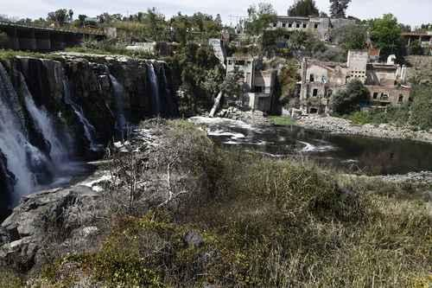
Figura 3. El Río Santiago, a la altura del municipio El Salto, en Jalisco, nótese el alto grado de contaminación. Fuente: La Jornada. (2013). Recuperado el 10 de octubre de 2025octubre, 2025. https://www.jornada.com.mx/2013/03/25/politica/002n1pol

Slide 4
The insulting environmental pollution of the Santiago River, bordering the towns of El Salto, Juanacatlán and Puente Grande, Jalisco, Mexico.
Fuente: directa [Arellano-Aguilar, Ortega y Gesundheit, 2012]

Slide 5
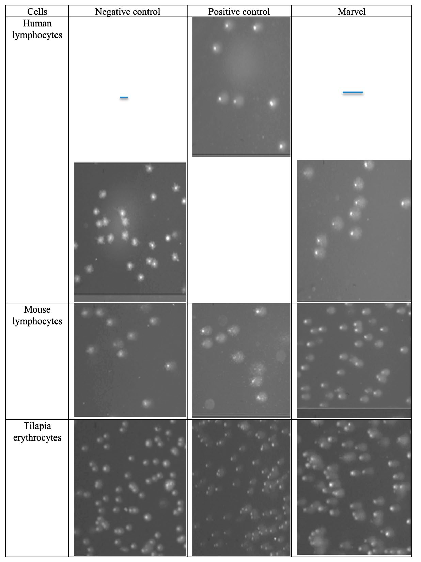
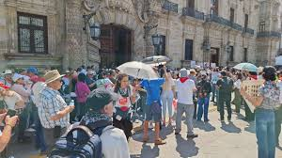
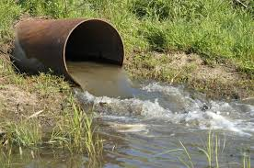
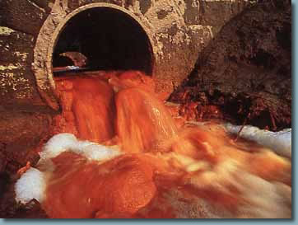
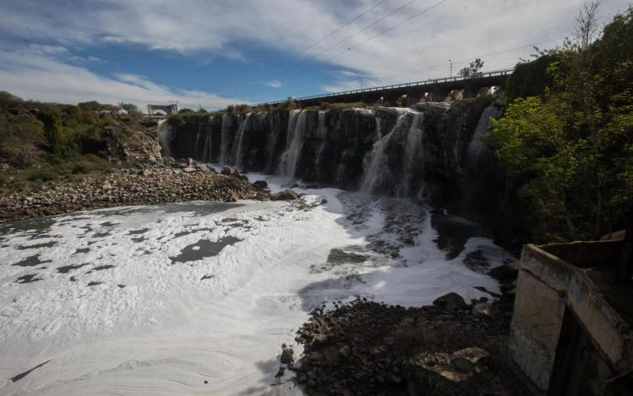
Evaluation of genetic damage in blood cells from residents
Residents of -El Salto, Jalisco -affected
Municipal waters from several cities
Cancer as possible consequences
Genetic damage induction in addition to another sicks
Evaluation of genetic damage in blood cells from Young people non exposed
Contaminated waters from the El Salto industrial zone

Slide 6
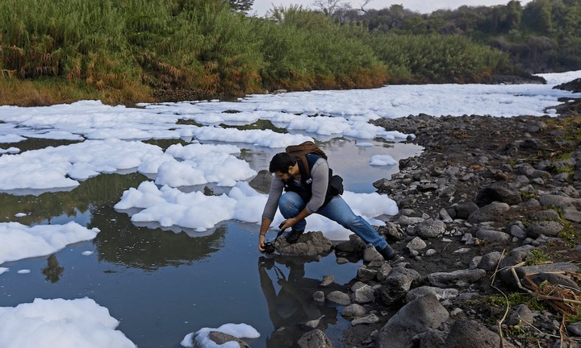
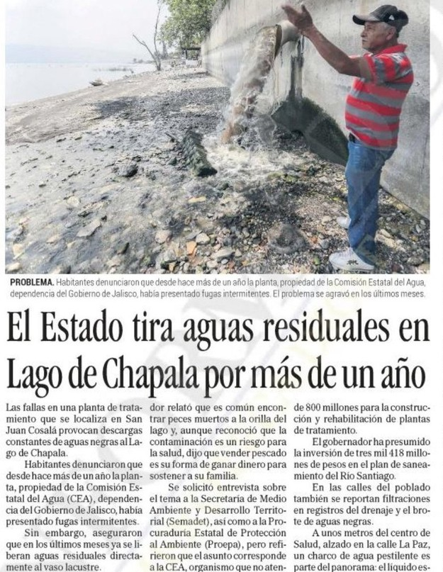
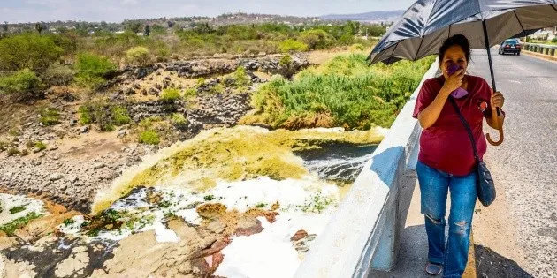
(Hernández, 2024)

Slide 7
Plomo
Cadmio
Cromo
Mercurio
PESTICIDAS FOSFORADOS
Paration metilo
Clorpirifos
Etion
Amitraz

Slide 8
Los residentes de las comunidades cercanas a la CSB están directamente expuestos a agua contaminada con bifenilos policlorados (PCB) y éteres de difenilo polibromados (PBDE), ambos clasificados como contaminantes orgánicos persistentes [5], además de metales pesados ​​[6,7], productos químicos industriales y plaguicidas [8,9].

Slide 9
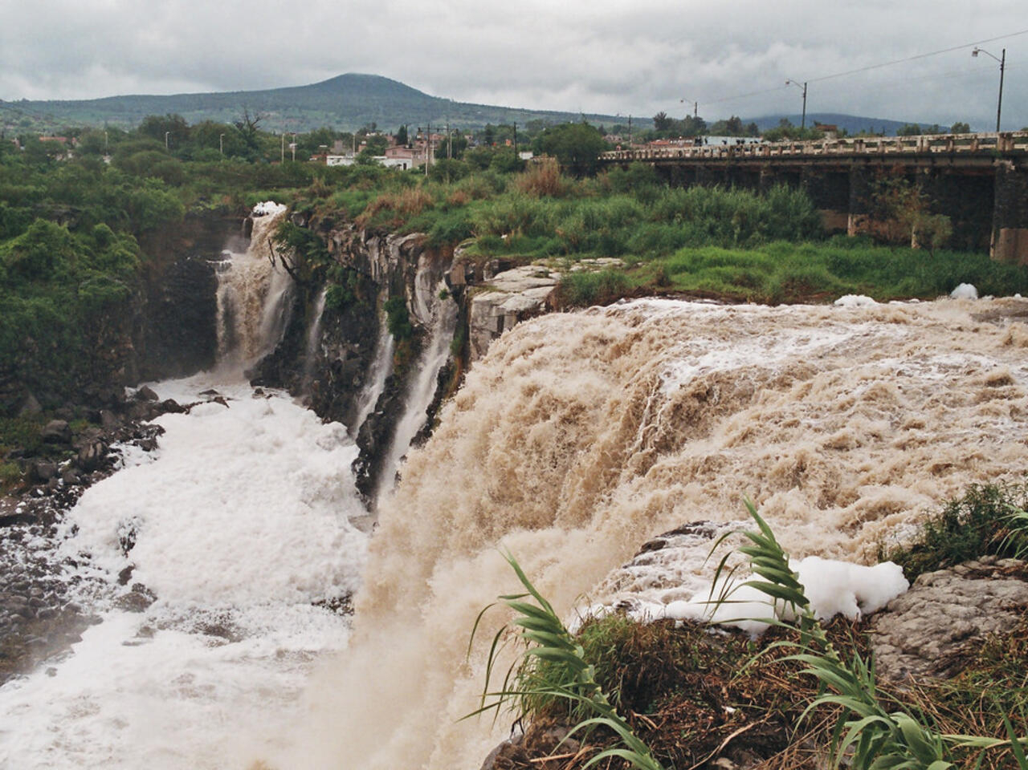
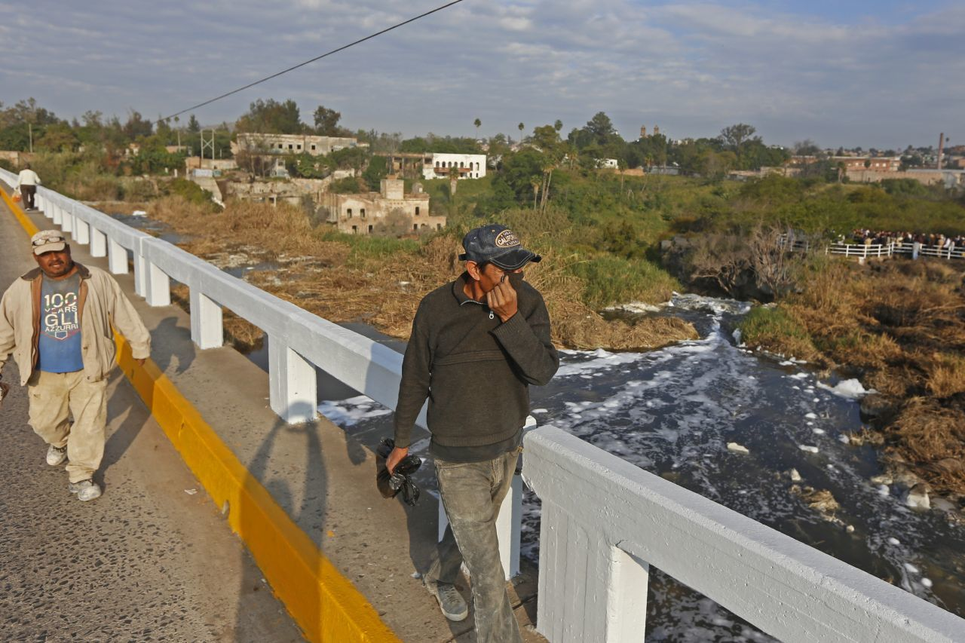
(González, 2020)

Slide 10
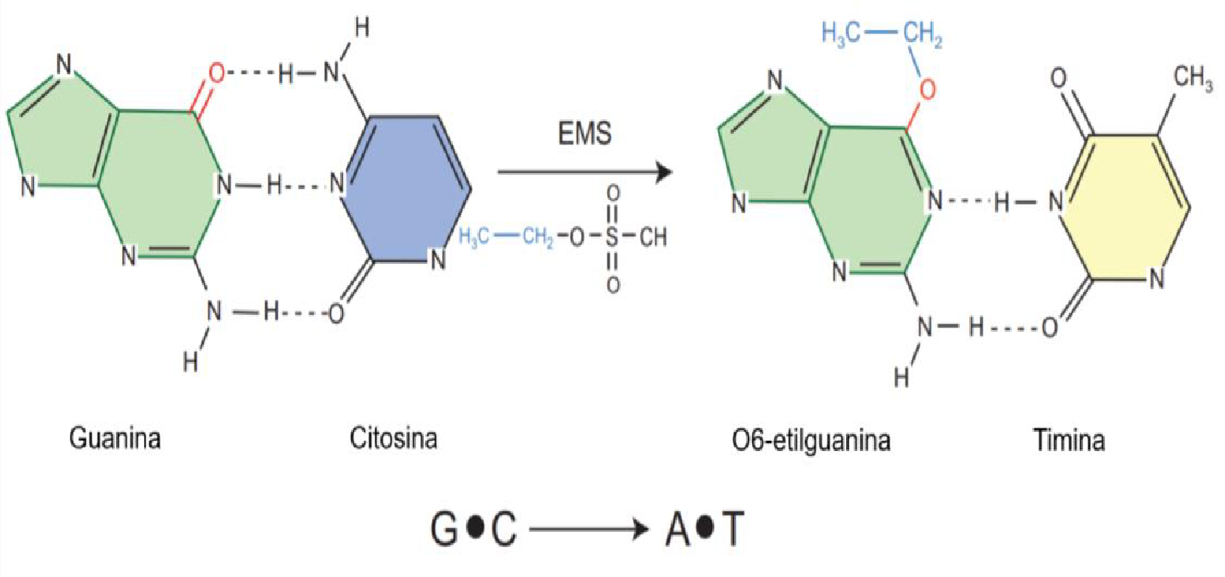
Figura 7. Alquilación de guanina por acción del etilmetanosulfonato (EMS). EMS dona un grupo etilo (CH2-CH3) al oxígeno libre de la guanina, el nuevo arreglo genera un apareamiento erróneo con la timina, adaptado de Shen (2019).

Slide 11
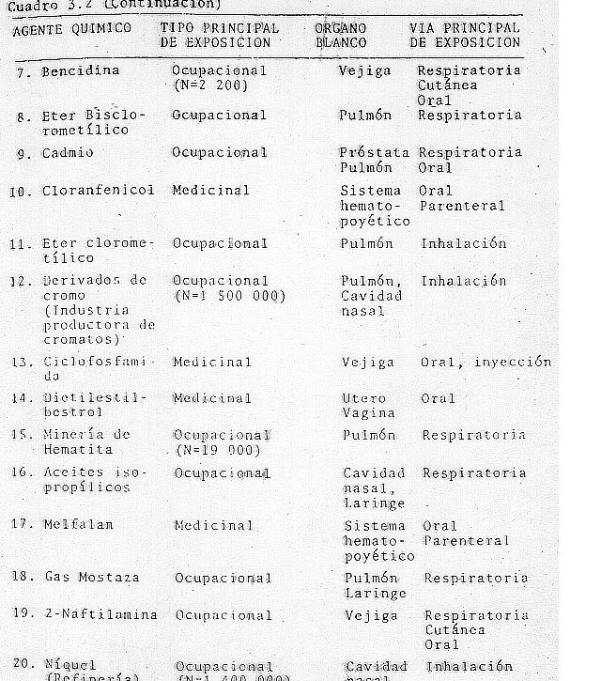

Slide 12
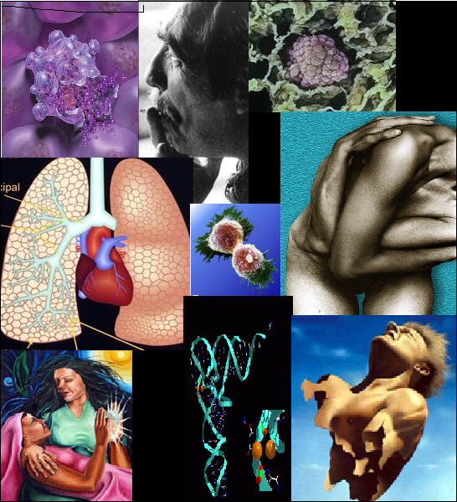

Slide 13
OBJETIVO GENERAL
Determinación del daño genético en células sanguíneas humanas expuestas in vivo e in vitro a las aguas contaminadas del Río Santiago en El Salto, Puente Grande y la Cuenca del Ahogado, Jalisco.

Slide 14
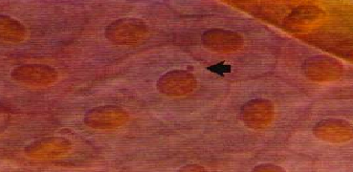
PRUEBA DE MICRONUCLEOS

Slide 15
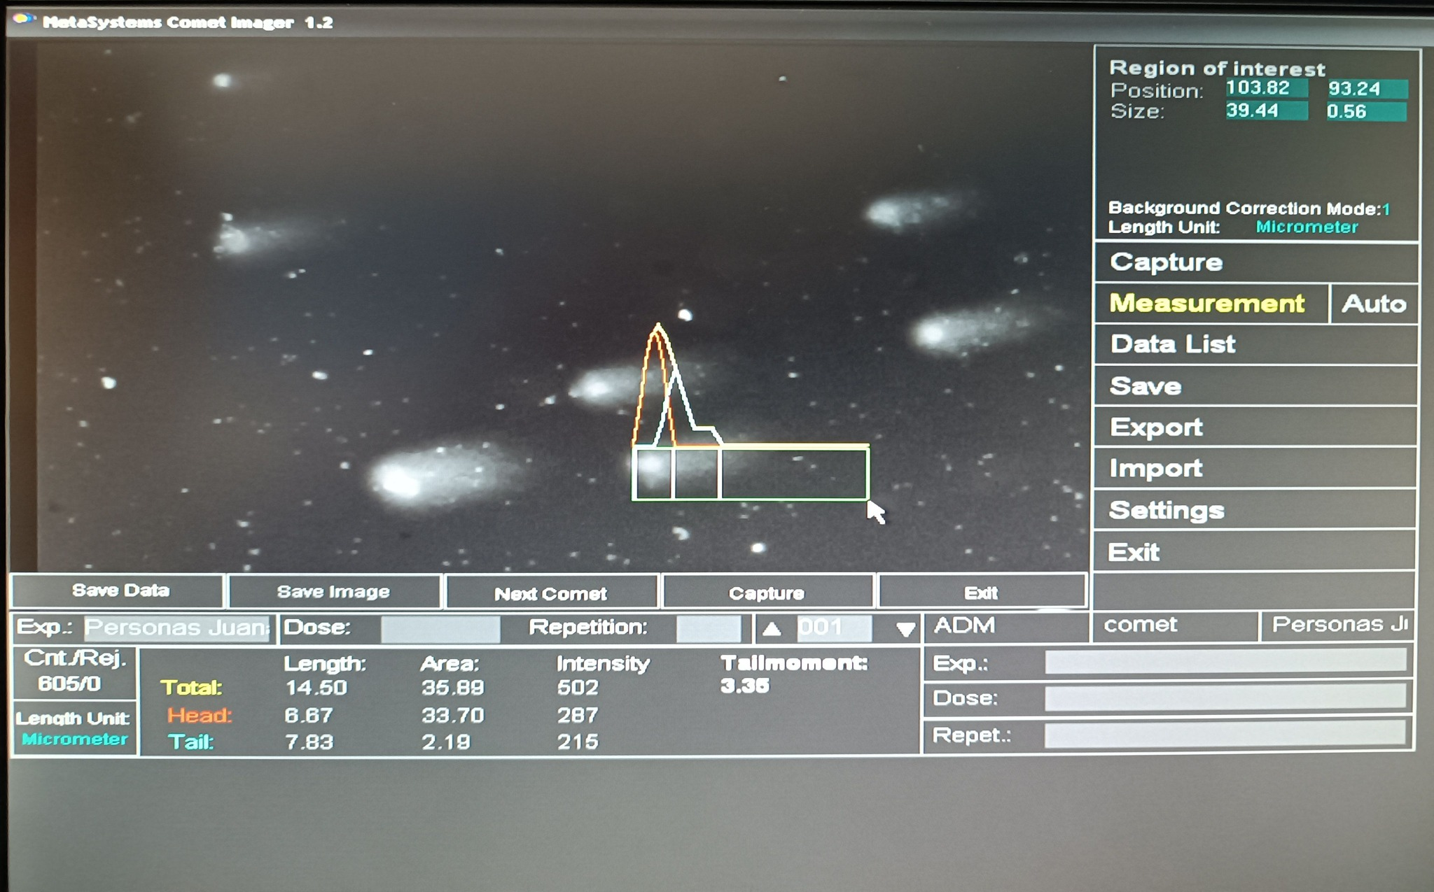
CÉLULAS COMETIZADAS

Slide 16
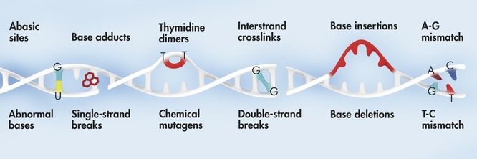
TIPOS DE DAÑOS EN EL ADN

Slide 20
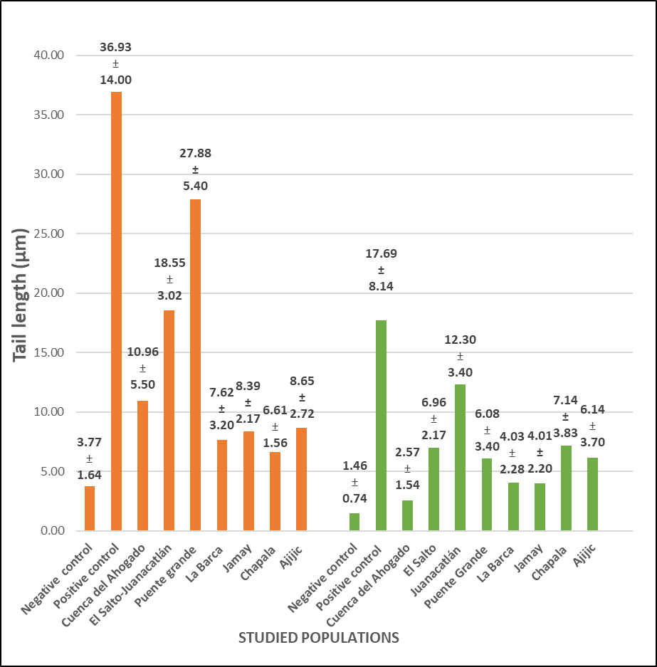

Slide 21
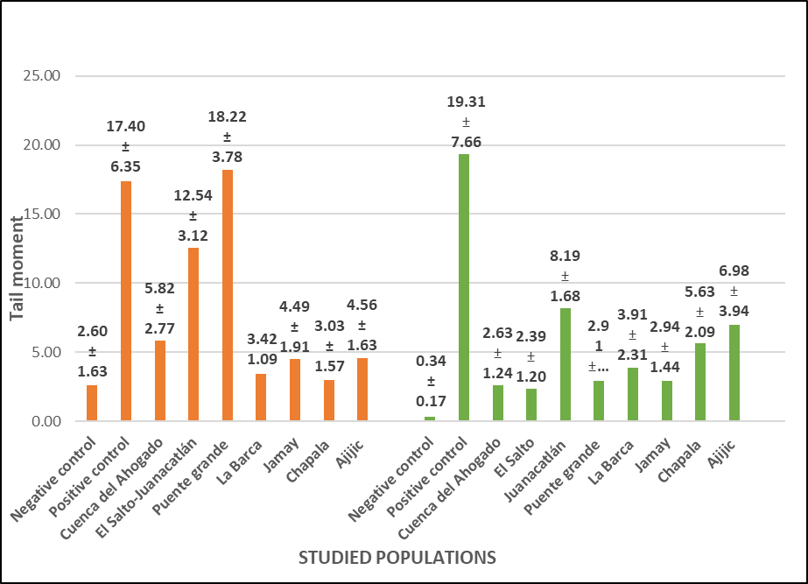

Slide 22
*Las aguas del Río Santiago contienen agentes genotóxicos capaces de alterar el genoma de los organismos incluyendo al ser humano, lo que se refleja en el incremento de casos de cáncer y otras enfermedades. Las personas que habitan en las comunidades vecinas son particularmente vulnerables.
*En El Salto y Juanacatlán se observan frecuentes casos de cáncer.
*La persistencia y estacionalidad de estos contaminantes requieren un monitoreo periódico para caracterizar con precisión el riesgo en las diferentes épocas del año. Por esto resulta prioritario generar estrategias de comunicación que mantengan informada a la población sobre los efectos en la salud por el contacto directo o indirecto con estas aguas.
*Aunque el gobierno ha tomado medidas para intentar disminuir la contaminación, los datos demuestran que no son suficientes para resolver el problema, por lo que deben fortalecerse las políticas de vigilancia, control y crear mecanismos transparentes de prevención de la corrupción en la gestión y disposición de residuos.

